Slide 1

AS MÁQUINAS ECONÔMICAS: PREDIÇÃO DO PIB BRASILEIRO UTILIZANDO INTELIGÊNCIA ARTIFICIAL
Autor: Leonilso Fandres Wrublak
Orientador: Prof. Dr. Alexandre Manoel dos Santos

Slide 2

Introdução
Para onde vamos? Uma das questões fundamentais da natureza humana, objeto de estudo de diferentes ciências, dentre elas, a economia. Parte do trabalho de um economista é entender os fatos passados e presentes para predizer (ou tentar) o futuro.
E é a escassez a motivadora para a preocupação dos economistas com o futuro. Afinal “a economia é o estudo de como a sociedade administra seus recursos escassos”. (Mankiw, 2025, p. 1).
De fato prever o futuro com precisão é impossível atualmente, o que nos leva a noção de incerteza, proposta por Keynes (1936).
Porém as decisões ainda precisam ser tomadas, para fundamentar as decisões, sem depender unicamente de intuição, são necessárias informações, e essas devem ser extraídas de dados brutos.
Dados estes que são produzidos a cada atividade humana, porém o processo de coleta e transformação desses dados em informação vem sendo alterado nas últimas décadas, e justamente esses novos métodos são o objeto do presente estudo.

Slide 3
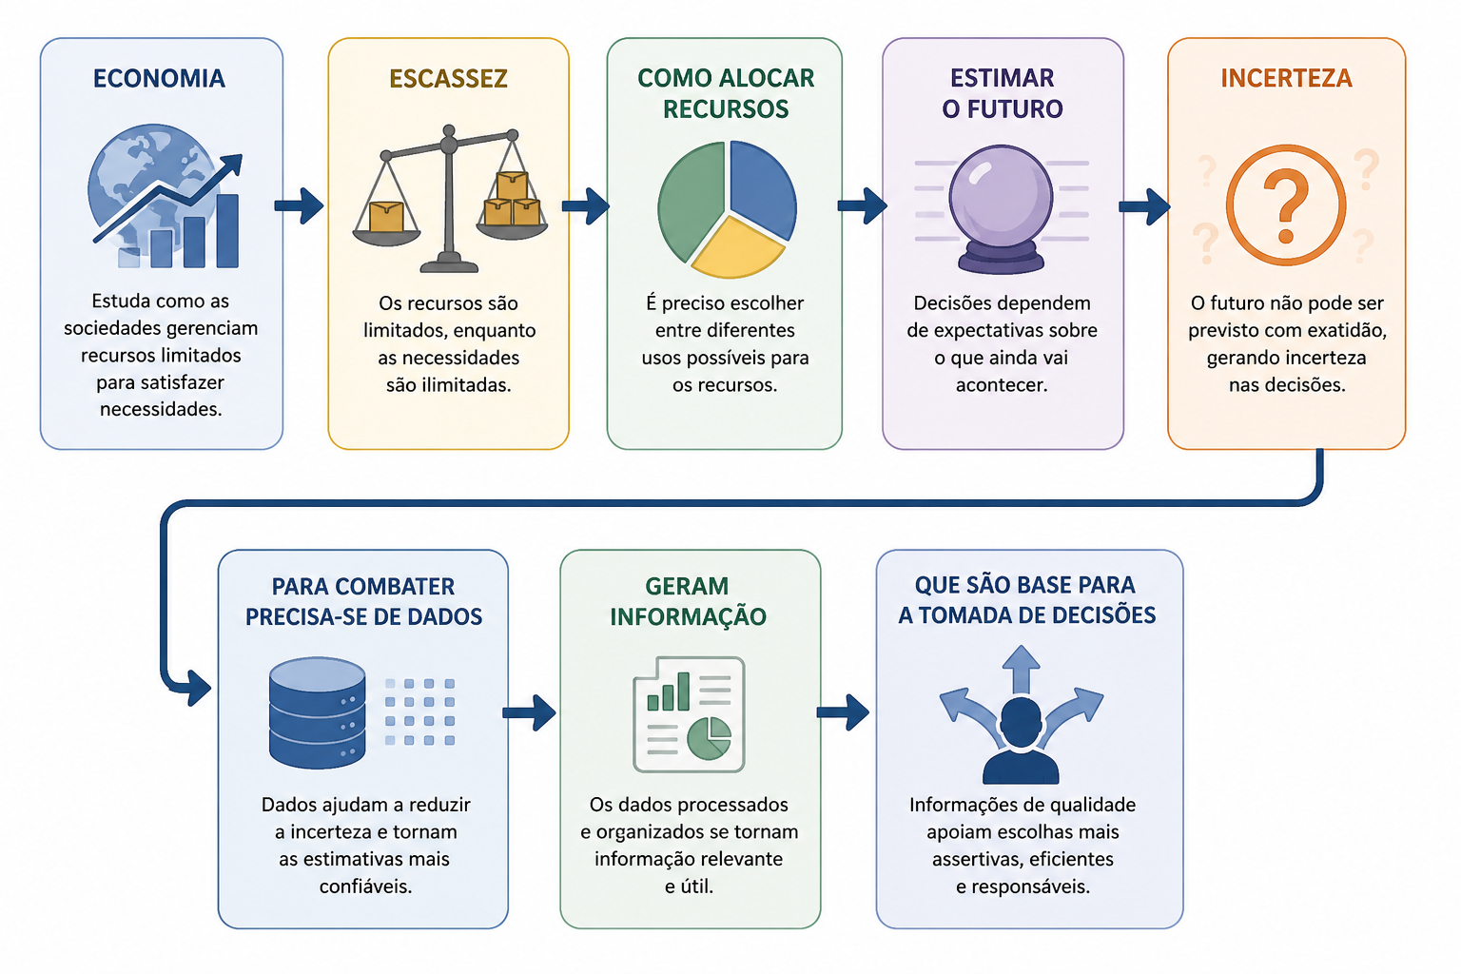
Introdução
Notes:
A imagem foi gerada usando a IA ChatGPT com o prompt: “gere uma imagem com setas passando pelos seguintes itens, pode adaptar para que fiquem visualmente encaixados economia -> escassez -> como alocar recursos -> estimar o futuro -> incerteza -> para combater precisa-se de dados -> geram informação -> que são base para a tomada de decisões”

Slide 4
Tema

Slide 5
Problema de Pesquisa
Como desenvolver um modelo preditivo baseado em IA para efetivamente estimar o PIB brasileiro, considerando as diferenças e semelhanças significativas entre os modelos tradicionais VAR, ARIMA, DFM e MIDAS.

Slide 6
Objetivos
Objetivo Geral:
Desenvolver um modelo preditivo baseado em IA para efetivamente estimar o PIB brasileiro, considerando as diferenças e semelhanças significativas entre os modelos tradicionais VAR, ARIMA, DFM e MIDAS.
Objetivos Específicos:
a) Caracterizar os modelos econométricos tradicionais (VAR, ARIMA, DFM e MIDAS) e de IA para a predição do PIB;
b) Identificar as diferentes variáveis determinantes na estimativa do PIB;
c) Desenvolver um ciclo de vida para a produção de um novo modelo econométrico de IA para a predição do PIB;
d) Comparar o desempenho dos modelos de IA e tradicionais usando diferentes
métricas, como desempenho computacional, precisão e interpretabilidade.

Slide 7
Justificativa
O presente trabalho justifica-se empiricamente, pois permite que gestores, sejam eles públicos ou privados, utilizem-se de ferramentas estatísticas para tomarem decisões fundamentadas. "A tomada de decisões empresariais é uma tarefa complexa e fundamental para a sobrevivência de uma organização"(Santana et al., 2023, p. 3).
Já contribuição teórica desse trabalho está alinhada com a avaliação dos diferentes modelos estatísticos para a predição econômica, além é claro, de explorar as novas fronteiras da ciência, com a avaliação de modelos inovadores como os que usam a IA.
O presente trabalho busca mesclar diferentes modelos, ranqueando seu desempenho, e possibilitando a identificação dos modelos mais adequados para previsão econômica. Para isso é necessário a avaliação métricas estatísticas comuns, semelhante ao que Castelli (2022) fez, ao comparar modelos de IA com modelos tradicionais, aplicando métricas como coeficiente de determinação (R2), Erro Médio Absoluto (MAE), Erro Quadrático Médio (MSE) para classificar os modelos

Slide 8
Revisão de literatura
Predição econômica: O PIB – Frisch (1929); Laudon e Laudon (2022) e IBGE (2026).
Modelos tradicionais: Braga (2025); Rebelo (2022).
ARIMA: Box e Jenkins (1970); Silva et al (2025); Li (2024).
VAR: Sims (1980); Fialho et al. (2024); Oliveira e Junior (2024); Koop et al. (2025).
MIDAS: Ghysels et al. (2004); Castelli (2022); Micheletti (2024).
DFM: Geweke (1977); Doz e Fuleky (2019); Alves (2009); Moura et al. (2020).
Modelos de IA: Carmo e Lopacinski (2023); Vasconcelos (2017)
Redes Neurais: Rosenblatt (1958); Rumelhart et al. (1986); Ghosh e Ranjan (2023); Kava (2022); Ekman (2021); Carmo e Lopacinski (2023); Amaral et al. (2023).
Florestas Aleatórias: Breiman (2001); Landowska et al. (2025); Lemos e Souza (2025).

Slide 9
Revisão de literatura
Predição econômica: O PIB – Frisch (1929); Laudon e Laudon (2022) e IBGE (2026).
Modelos tradicionais: Braga (2025); Rebelo (2022).
ARIMA: Box e Jenkins (1970); Silva et al (2025); Li (2024).
VAR: Sims (1980); Fialho et al. (2024); Oliveira e Junior (2024); Koop et al. (2025).
MIDAS: Ghysels et al. (2004); Castelli (2022); Micheletti (2024).
DFM: Geweke (1977); Doz e Fuleky (2019); Alves (2009); Moura et al. (2020).
Modelos de IA: Carmo e Lopacinski (2023); Vasconcelos (2017)
Redes Neurais: Rosenblatt (1958); Rumelhart et al. (1986); Ghosh e Ranjan (2023); Kava (2022); Ekman (2021); Carmo e Lopacinski (2023); Amaral et al. (2023).
Florestas Aleatórias: Breiman (2001); Landowska et al. (2025); Lemos e Souza (2025).

Slide 10
Revisão de literatura
Predição econômica: O PIB – Frisch (1929); Laudon e Laudon (2022) e IBGE (2026).
Modelos tradicionais: Braga (2025); Rebelo (2022).
ARIMA: Box e Jenkins (1970); Silva et al (2025); Li (2024).
VAR: Sims (1980); Fialho et al. (2024); Oliveira e Junior (2024); Koop et al. (2025).
MIDAS: Ghysels et al. (2004); Castelli (2022); Micheletti (2024).
DFM: Geweke (1977); Doz e Fuleky (2019); Alves (2009); Moura et al. (2020).
Modelos de IA: Carmo e Lopacinski (2023); Vasconcelos (2017)
Redes Neurais: Rosenblatt (1958); Rumelhart et al. (1986); Ghosh e Ranjan (2023); Kava (2022); Ekman (2021); Carmo e Lopacinski (2023); Amaral et al. (2023).
Florestas Aleatórias: Breiman (2001); Landowska et al. (2025); Lemos e Souza (2025).

Slide 11
Revisão de literatura
Predição econômica: O PIB – Frisch (1929); Laudon e Laudon (2022) e IBGE (2026).
Modelos tradicionais: Braga (2025); Rebelo (2022).
ARIMA: Box e Jenkins (1970); Silva et al (2025); Li (2024).
VAR: Sims (1980); Fialho et al. (2024); Oliveira e Junior (2024); Koop et al. (2025).
MIDAS: Ghysels et al. (2004); Castelli (2022); Micheletti (2024).
DFM: Geweke (1977); Doz e Fuleky (2019); Alves (2009); Moura et al. (2020).
Modelos de IA: Carmo e Lopacinski (2023); Vasconcelos (2017)
Redes Neurais: Rosenblatt (1958); Rumelhart et al. (1986); Ghosh e Ranjan (2023); Kava (2022); Ekman (2021); Carmo e Lopacinski (2023); Amaral et al. (2023).
Florestas Aleatórias: Breiman (2001); Landowska et al. (2025); Lemos e Souza (2025).

Slide 12
Revisão de literatura
Predição econômica: O PIB – Frisch (1929); Laudon e Laudon (2022) e IBGE (2026).
Modelos tradicionais: Braga (2025); Rebelo (2022).
ARIMA: Box e Jenkins (1970); Silva et al (2025); Li (2024).
VAR: Sims (1980); Fialho et al. (2024); Oliveira e Junior (2024); Koop et al. (2025).
MIDAS: Ghysels et al. (2004); Castelli (2022); Micheletti (2024).
DFM: Geweke (1977); Doz e Fuleky (2019); Alves (2009); Moura et al. (2020).
Modelos de IA: Carmo e Lopacinski (2023); Vasconcelos (2017)
Redes Neurais: Rosenblatt (1958); Rumelhart et al. (1986); Ghosh e Ranjan (2023); Kava (2022); Ekman (2021); Carmo e Lopacinski (2023); Amaral et al. (2023).
Florestas Aleatórias: Breiman (2001); Landowska et al. (2025); Lemos e Souza (2025).

Slide 13
Revisão de literatura
Predição econômica: O PIB – Frisch (1929); Laudon e Laudon (2022) e IBGE (2026).
Modelos tradicionais: Braga (2025); Rebelo (2022).
ARIMA: Box e Jenkins (1970); Silva et al (2025); Li (2024).
VAR: Sims (1980); Fialho et al. (2024); Oliveira e Junior (2024); Koop et al. (2025).
MIDAS: Ghysels et al. (2004); Castelli (2022); Micheletti (2024).
DFM: Geweke (1977); Doz e Fuleky (2019); Alves (2009); Moura et al. (2020).
Modelos de IA: Carmo e Lopacinski (2023); Vasconcelos (2017)
Redes Neurais: Rosenblatt (1958); Rumelhart et al. (1986); Ghosh e Ranjan (2023); Kava (2022); Ekman (2021); Carmo e Lopacinski (2023); Amaral et al. (2023).
Florestas Aleatórias: Breiman (2001); Landowska et al. (2025); Lemos e Souza (2025).

Slide 14
Revisão de literatura
Predição econômica: O PIB – Frisch (1929); Laudon e Laudon (2022) e IBGE (2026).
Modelos tradicionais: Braga (2025); Rebelo (2022).
ARIMA: Box e Jenkins (1970); Silva et al (2025); Li (2024).
VAR: Sims (1980); Fialho et al. (2024); Oliveira e Junior (2024); Koop et al. (2025).
MIDAS: Ghysels et al. (2004); Castelli (2022); Micheletti (2024).
DFM: Geweke (1977); Doz e Fuleky (2019); Alves (2009); Moura et al. (2020).
Modelos de IA: Carmo e Lopacinski (2023); Vasconcelos (2017)
Redes Neurais: Rosenblatt (1958); Rumelhart et al. (1986); Ghosh e Ranjan (2023); Kava (2022); Ekman (2021); Carmo e Lopacinski (2023); Amaral et al. (2023).
Florestas Aleatórias: Breiman (2001); Landowska et al. (2025); Lemos e Souza (2025).

Slide 15
Revisão de literatura
Predição econômica: O PIB – Frisch (1929); Laudon e Laudon (2022) e IBGE (2026).
Modelos tradicionais: Braga (2025); Rebelo (2022).
ARIMA: Box e Jenkins (1970); Silva et al (2025); Li (2024).
VAR: Sims (1980); Fialho et al. (2024); Oliveira e Junior (2024); Koop et al. (2025).
MIDAS: Ghysels et al. (2004); Castelli (2022); Micheletti (2024).
DFM: Geweke (1977); Doz e Fuleky (2019); Alves (2009); Moura et al. (2020).
Modelos de IA: Carmo e Lopacinski (2023); Vasconcelos (2017)
Redes Neurais: Rosenblatt (1958); Rumelhart et al. (1986); Ghosh e Ranjan (2023); Kava (2022); Ekman (2021); Carmo e Lopacinski (2023); Amaral et al. (2023).
Florestas Aleatórias: Breiman (2001); Landowska et al. (2025); Lemos e Souza (2025).

Slide 16
Revisão de literatura
Predição econômica: O PIB – Frisch (1929); Laudon e Laudon (2022) e IBGE (2026).
Modelos tradicionais: Braga (2025); Rebelo (2022).
ARIMA: Box e Jenkins (1970); Silva et al (2025); Li (2024).
VAR: Sims (1980); Fialho et al. (2024); Oliveira e Junior (2024); Koop et al. (2025).
MIDAS: Ghysels et al. (2004); Castelli (2022); Micheletti (2024).
DFM: Geweke (1977); Doz e Fuleky (2019); Alves (2009); Moura et al. (2020).
Modelos de IA: Carmo e Lopacinski (2023); Vasconcelos (2017)
Redes Neurais: Rosenblatt (1958); Rumelhart et al. (1986); Ghosh e Ranjan (2023); Kava (2022); Ekman (2021); Carmo e Lopacinski (2023); Amaral et al. (2023).
Florestas Aleatórias: Breiman (2001); Landowska et al. (2025); Lemos e Souza (2025).

Slide 17
Revisão de literatura
Predição econômica: O PIB – Frisch (1929); Laudon e Laudon (2022) e IBGE (2026).
Modelos tradicionais: Braga (2025); Rebelo (2022).
ARIMA: Box e Jenkins (1970); Silva et al (2025); Li (2024).
VAR: Sims (1980); Fialho et al. (2024); Oliveira e Junior (2024); Koop et al. (2025).
MIDAS: Ghysels et al. (2004); Castelli (2022); Micheletti (2024).
DFM: Geweke (1977); Doz e Fuleky (2019); Alves (2009); Moura et al. (2020).
Modelos de IA: Carmo e Lopacinski (2023); Vasconcelos (2017)
Redes Neurais: Rosenblatt (1958); Rumelhart et al. (1986); Ghosh e Ranjan (2023); Kava (2022); Ekman (2021); Carmo e Lopacinski (2023); Amaral et al. (2023).
Florestas Aleatórias: Breiman (2001); Landowska et al. (2025); Lemos e Souza (2025).

Slide 18
Metodologia
Com base nos objetivos da presente pesquisa, a mesma se classifica como explicativa. Esse tipo de pesquisa "têm como preocupação central identificar os fatores que determinam ou que contribuem para a ocorrência dos fenômenos."(Gil, 2002, p. 87).
Sobre os procedimentos de coleta de dados, a presente pesquisa se enquadra como documental, por utilizar-se de dados que não receberam um tratamento e estão dispostos em repositórios digitais de dados. Segundo Gil (2002) a pesquisa documental apropria-se de diversas fontes, não somente material impresso em bibliotecas, onde os documentos utilizados podem ter um tratamento analítico ou não.
Por fim, ao se tratar de uma pesquisa que compara diferentes modelos econométricos, assim como avalia o desempenho dos mesmos, seguindo o rigor matemático e estatístico, ela se enquadra como uma pesquisa predominantemente quantitativa onde apropria-se do método comparativo e estatístico. Para Lakatos e Marconi (2003) o método estatístico trata-se da redução dos fenômenos a termos quantitativos e a manipulação estatística, onde possibilita a generalizações sobre sua natureza, ocorrência ou significado. Já "o método comparativo é usado tanto para comparações de grupos."(Lakatos e Marconi, 2003, p. 107, 108).

Slide 19
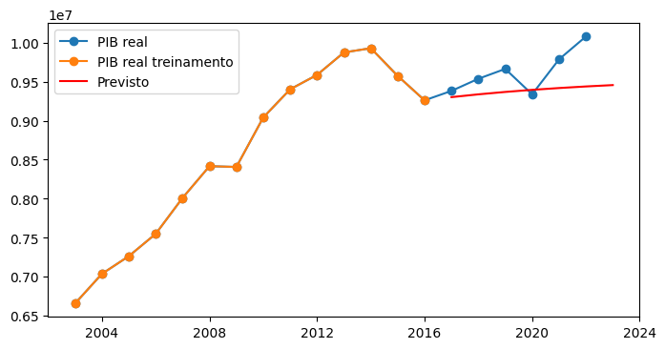
Resultados
Em progresso exemplo do ARIMA

Slide 20
Referências
ALMEIDA, P. R. d. A economia internacional no século XX: um ensaio de síntese. Revista Brasileira de Política Internacional, Centro de Estudos Globais da Universidade de Brasília, v. 44, n. 1, p. 112–136, jan. 2001. ISSN 0034-7329. Disponível em: https://doi.org/10.1590/S0034-73292001000100008.
ALVES, A. P. d. A. Núcleo da inflação como fator comum do IPCA: uma abordagem do modelo de fator dinâmico generalizado. Dissertação (Mestrado) – Universidade de São Paulo, 2009.
AMARAL, C. P.; SANTOS, D. R. dos; LIMA, E. R.; BARCELLOS, T. Previsão de variáveis econômicas com aprendizado de máquina: previsão com redes neurais. Observatório de la Economía Latinoamericana, v. 21, n. 9, p. 11279–11299, 2023.
ASSUNÇÃO, F. Estratégias para tratamento de variáveis com dados faltantes durante o desenvolvimento de modelos preditivos. 2012.
AZEVEDO, S. H. A. de. Modelagem de séries temporais macroeconômicas com vetores autorregressivos aumentados com fator e transição suave sob um enfoque bayesiano. Dissertação (Mestrado) – [s.n.], 2020.
BACEN, B. C. do B. Portal de Dados Abertos do Banco Central do Brasil. 2025. https://dadosabertos.bcb.gov.br. Acesso em: 16 out. 2025.
Banco Central do Brasil. SGS 1207 – Sistema Gerenciador de Séries Temporais. Banco Central do Brasil, 2026. Disponível em: https://dadosabertos.bcb.gov.br/dataset/1207-sgs.
BORGES, B. K. Ensaios sobre previsão de séries macroeconômicas para o Brasil utilizando modelos VAR bayesianos. 2018.
BOX, G. E.; JENKINS, G. Time Series Analysis: Forecasting and Control. [S. l.]: Holden-Day, 1970.
BRAGA, I. A. D. Forecasting do PIB e da Inflação do Brasil: usando técnicas de machine learning. 2025.
BREIMAN, L. Random Forests. Machine Learning, Springer, v. 45, n. 1, p. 5–32, 2001.
CARMO, C. R. S.; LOPACINSKI, G. P. Modelagem e previsão de fenômenos socioeconômicos: uma análise comparativa entre métodos clássicos e contemporâneos. Revista GeTeC, v. 13, 2023.
CASTELLI, A. d. C. Modelo MIDAS de projeção do PIB brasileiro utilizando a Pesquisa Industrial Mensal. 2022.
CIQUINI, O.; BORBA, A. A. de; GODEGUEZ, P. A. Modelo ARIMA para decisões econômicas. Proceeding Series of the Brazilian Society of Computational and Applied Mathematics, v. 10, n. 1, 2023.
COSTA, H. C. Vector Autoregression (VAR) Tutorial. s.d. Acesso em: 21 abr. 2026. Disponível em: https://rstudio-pubs-static.s3.amazonaws.com/520691_9092a79ca10245b7bd0d5741d51aa6f8.html.
DOZ, C.; FULEKY, P. Dynamic Factor Models. In: Macroeconomic Forecasting in the Era of Big Data: Theory and Practice. Springer, p. 27–64, 2019.

Slide 21
Referências
EKMAN, M. Learning Deep Learning: Theory and Practice of Neural Networks, Computer Vision, Natural Language Processing, and Transformers Using TensorFlow. [S. l.]: Addison-Wesley Professional, 2021.
FIALHO, T. M. M.; CORDEIRO, L. M. C.; TIMOTIO, J. G. M.; REZENDE, L. P. F. de; BOITRAGO, P. R. P. Incerteza, consumo das famílias no Brasil e spread bancário: uma análise com o vetor autorregressivo (VAR). Universidade Federal de Minas Gerais, 2024.
FRISCH, R. Statikk og dynamikk i den økonomiske teori. Nationaløkonomisk Tidsskrift, v. 37, 1929. Disponível em: https://tidsskrift.dk/nationaloekonomisktidsskrift/article/download/57252/77814.
GEWEKE, J. The Dynamic Factor Analysis of Economic Time Series. In: Latent Variables in Socio-Economic Models. North-Holland, 1977.
GHOSH, S.; RANJAN, A. A Machine Learning Approach to GDP Nowcasting: An Emerging Market Experience. Bulletin of Monetary Economics and Banking, v. 26, p. 33–54, 2023.
GHYSELS, E.; SANTA-CLARA, P.; VALKANOV, R. The MIDAS Touch: Mixed Data Sampling Regression Models. [S. l.], 2004.
GIL, A. C. Como Elaborar Projetos de Pesquisa. 4. ed. São Paulo: Atlas, 2002.
IBGE. API de Dados Agregados do IBGE. 2025. https://servicodados.ibge.gov.br/api/v3/agregados. Acesso em: 16 out. 2025.
IBGE. Deflator do Produto Interno Bruto – Séries Históricas. 2025. https://seriesestatisticas.ibge.gov.br/series.aspx?t=pib&vcodigo=scn54. Acesso em: 16 out. 2025.
IBGE. O que é o PIB? 2026. Disponível em: https://www.ibge.gov.br/explica/pib.php. Acesso em: 11 abr. 2026.
JÚNIOR, M. F. F. A terceira revolução industrial e o novo paradigma produtivo: algumas considerações sobre o desenvolvimento industrial brasileiro nos anos 90. Revista da FAE, v. 3, n. 2, fev. 2017. Disponível em: https://revistafae.fae.edu/revistafae/article/view/501.
KAGERMANN, H.; WAHLSTER, W.; HELBIG, J. et al. Recommendations for Implementing the Strategic Initiative Industrie 4.0: Final Report of the Industrie 4.0 Working Group. Forschungsunion, Berlin, p. 12–25, 2013.
KAVA, L. E. Além da Caixa Preta: aprendizagem de máquina interpretável para previsão de séries temporais macroeconômicas brasileiras. Dissertação (Mestrado) – Universidade Federal de Santa Catarina, 2022.
KEYNES, J. M. A Teoria Geral do Emprego, do Juro e da Moeda. [S. l.]: Atlas, 1936.
KILKENNY, M. F.; ROBINSON, K. M. Data Quality: "Garbage In – Garbage Out". Health Information Management Journal, v. 47, n. 3, p. 103–105, 2018.

Slide 22
Referências
KOOP, G.; MCINTYRE, S.; MITCHELL, J.; RAFTAPOSTOLOS, A. Monthly GDP Growth Estimates for the U.S. States. 2025. Disponível em: https://arxiv.org/abs/2501.04607.
LAKATOS, E. M.; MARCONI, M. de A. Fundamentos de Metodologia Científica. 5. ed. São Paulo: Atlas, 2003.
LANDOWSKA, A.; KŁOPOTEK, R. A.; FILIP, D.; RACZKOWSKI, K. GDP-GFCF Dynamics Across Global Economies: A Comparative Study of Panel Regressions and Random Forest. 2025. Disponível em: https://arxiv.org/abs/2504.20993.
LAUDON, K.; LAUDON, J. Sistemas de Informação Gerenciais: Administrando a Empresa Digital. Bookman, 2022.
LEMOS, D. C. d. A.; SOUZA, S. A. d. Atas do COPOM como fonte de previsão do PIB: uma aplicação de processamento de linguagem natural. In: Nome do Evento. Cidade: [S. n.], 2025.
LI, K. Forecasting US GDP from 1960 to 2023 Using PCA. 2024. Disponível em: http://dissertations.umi.com/ucla:23601.
MANKIW, N. G. Introdução à Economia. [S. l.]: Bookman, 2025.
MARTINS, G. S. Indústria 4.0: contribuições tecnológicas para a quarta revolução industrial. [S. l.], 2021.
MCKINNEY, W. Data Structures for Statistical Computing in Python. Proceedings of the 9th Python in Science Conference, p. 51–56, 2010. Disponível em: https://doi.org/10.25080/Majora-92bf1922-00a.
MICHELETTI, A. D. Avaliação de um modelo ensemble stacking de machine learning para previsão do PIB do Brasil. 2024.
MINSKY, M.; PAPERT, S. Perceptrons: An Introduction to Computational Geometry. [S. l.]: MIT Press, 1969.
MOURA, B. A.; TIRYAKI, G. F.; TEIXEIRA, D. N. Fragilidade fiscal e os ciclos econômicos no Brasil pós-Plano Real: evidências de um modelo de fator dinâmico associado à análise VAR. Nova Economia, v. 30, n. 2, p. 517–549, 2020.
OLIVEIRA, M. C.; JUNIOR, S. d. S. P. Gastos Públicos com Infraestrutura e Disparidades Regionais: impactos no PIB per capita das regiões Sul e Nordeste do Brasil. Natal, RN, 2024.
PYTHON. Python Language Reference, version 3.12. [S. l.], 2023. Disponível em: https://www.python.org/doc/. Acesso em: 16 out. 2025.
REBELO, M. A. C. Interpretabilidade de Modelos Machine Learning para a Previsão Macroeconómica. Dissertação (Mestrado) – Universidade de Lisboa, 2022.
ROSA, Y. C. d. Efeito Dinâmico dos Gastos Tributários sobre a Produtividade Total dos Fatores no Brasil. IDP, 2025.
ROSENBLATT, F. The Perceptron: A Probabilistic Model for Information Storage and Organization in the Brain. Psychological Review, v. 65, n. 6, p. 386, 1958.

Slide 23
Referências
RUMELHART, D. E.; HINTON, G. E.; WILLIAMS, R. J. Learning Representations by Back-Propagating Errors. Nature, v. 323, n. 6088, p. 533–536, 1986.
SANTANA, A. A.; SILVA, C. R. da; TIMOTEO, L. C. da S.; OLIVEIRA, R. M. de; NARCISO, R. Aprimorando a tomada de decisões empresariais: o papel dos dados, análises de negócios e novas tecnologias. Revista Ilustração, v. 4, n. 2, p. 75–83, 2023.
SANTOS, F.; NOLAU, I. Previsão de inflação: análise preliminar de desempenho de técnicas de machine learning. [S. l.], 2022.
SERRANO, F. M. Impacto regional da política monetária no Brasil: uma abordagem bayesiana. Dissertação (Mestrado em Teoria Econômica) – Universidade de São Paulo, 2014. Disponível em: https://doi.org/10.11606/D.12.2014.tde-16032015-132813.
SILVA, P. N.; SILVA, G. V. P. d. Dados abertos do IBGE: recuperação na API de dados agregados. Encontros Bibli, v. 29, p. e96185, 2024.
SILVA, T. R. d.; CLERICUZI, A. Z.; CARVALHO, J. N. d. Modelagem de séries temporais utilizando ARIMA: previsão futura do PIB brasileiro. International Contemporary Management Review, v. 6, n. 2, p. e385, 2025.
SIMS, C. A. Macroeconomics and Reality. Econometrica, p. 1–48, 1980.
U.S. Bureau of Economic Analysis. Gross Domestic Product. 2026. Disponível em: https://www.bea.gov/data/gdp/gross-domestic-product.
VASCONCELOS, B. F. B. de. Poder preditivo de métodos de Machine Learning com processos de seleção de variáveis: uma aplicação às projeções de produto de países. Tese (Doutorado) – Universidade de Brasília, 2017. Disponível em: http://dx.doi.org/10.26512/2017.03.D.23995.
VASCONCELOS, M. Atlas de Economia. 2. ed. São Paulo: Atlas, 2020.

